Slide 1

캡스톤 기초 설계 - 10주차 -
학과 | 정보통신학과
학번 | 20180581
이름 | 지수현
제출날짜 | 2020.05.26

Slide 2
세븐 세그먼트 LED 구성 계획
1) 필요한 준비물 : 캐소드형 7-SEG, 아두이노 연결선 12개, 블루투스, 아두이노 보드, 브레드 보드, Mit Appinventor
2) 구성계획
(1) 준비물 및 동작의 원리
(2) 물리적 연결
(3) 아두이노 코딩
(4) Mit Appinventor 제작
(5) 작동 확인

Slide 3
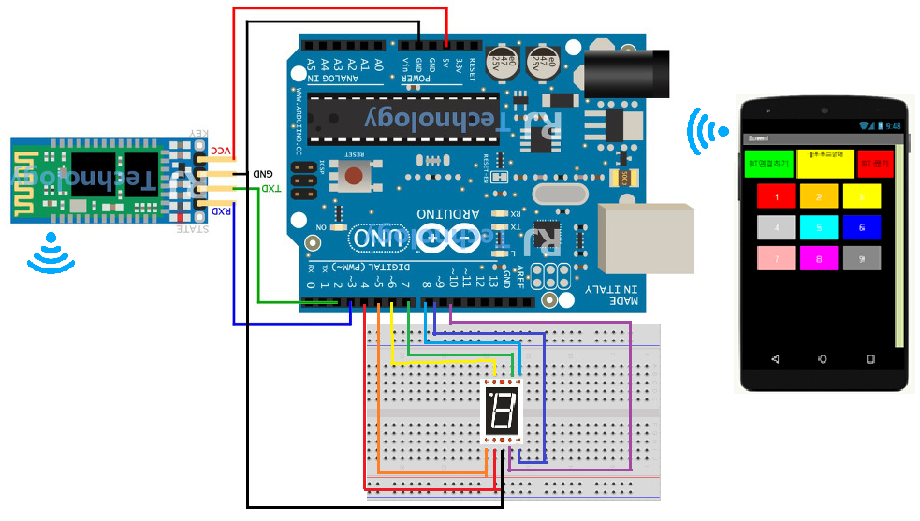
(1) 동작의 원리
- 블루투스와 7-SEG를 연결한 아두이노를 앱과 연동시킨다.
- 블루투스를 연결하면 레이블에 메시지가 나오고 연결이 완료.
- 초기 색깔에서 숫자를 누르면 앱에서 스마트폰에 0을 보내 주고
아두이노는 0에 해당하는 조건문을 출력
전체가 초록색으로 변한 상황에서 숫자를 각각 누르면 해당 하는
숫자가 스마트폰에서 아두이노로 전송 -> 아두이노에서는
조건문 확인. 만약 1이 입력 되었다면 입력 받는 값이 1인 조건문이
실행 -> 1을 출력 할 수 있는 B,C로 연결된 핀만 High가 되도록
아두이노를 코딩 -> 세븐 세그먼트에 불이 들어오면서 “1”이 출력
-> 아두이노 시리얼 모니터에는 해당하는 번호의 문구가 출력.

Slide 4
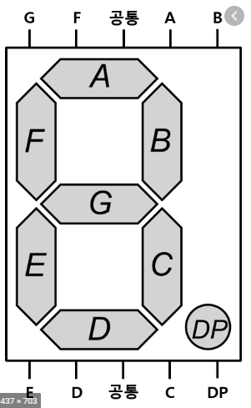
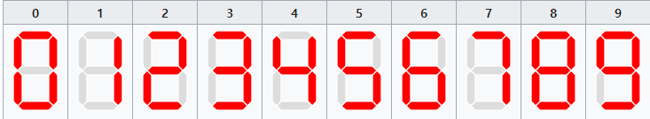
(1) 준비물의 원리 - 캐소드 7-SEG
공통 캐소드 : 각각의 연결된 핀 부분을 High로 만들면 해당 하는
영역에 불이 들어온다.
- 아두이노 핀 코딩 방법
0 – {1,1,1,1,1,1,0}
5 – {1,0,1,1,0,1,1}
6 – {1,0,1,1,1,1,1}
7 – {1,1,1,0,0,1,0}
8 – {1,1,1,1,1,1,1}
9 – {1,1,1,1,0,1,1}
1 – {0,1,1,0,0,0,0}
2 – {1,1,0,1,1,0,1}
3 – {1,1,1,1,0,0,1}
4 – {0,1,1,0,0,1,1}

Slide 5
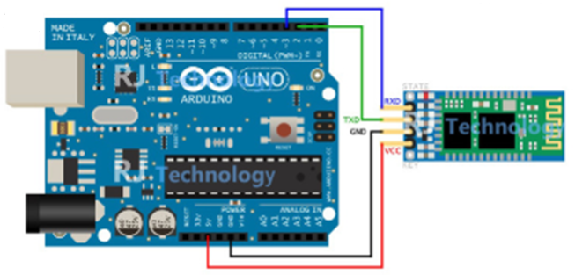
(1) 준비물의 원리 - 블루투스
블루투스 모듈 HC-06 : 블루투스 기능이 없는 아두이노
우노를 블루투스 기능이 가능하게 만드는 모듈
HC-06 연결
RX - TX : HC- 06 RX (1번)핀과 아두이노 Tx(Analog 4번)핀
연결
2) TX - RX : : HC- 06 TX (2번)핀과 아두이노 Rx(Analog 3번)핀
연결
3) GND – GND : HC-06 GND(3번)핀과 아두이노 GND에 연결
4) Vcc – Vcc : HC-06 Vcc(4번)핀과 아두이노 Vcc에 연결

Slide 6
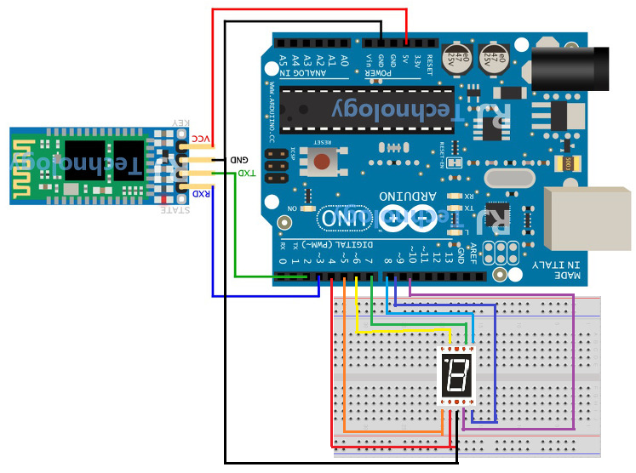
(2) 물리적 연결
a. 브레드 보드에 7-SEG 삽입
b. 아두이노 보드와 연결선을 연결 후 USB 포트로 컴퓨터 연결.
c. 블루투스와 아두이노 보드 연결
d. 아두이노 보드에 연결선을 이용해
7-SEG 연결(7개의 핀과 1개의 GND).

Slide 7
(3) 아두이노 코딩
#include <SoftwareSerial.h>
SoftwareSerial btSerial(2,3);
int segPins[7]={4,5,6,7,8,9,10};
int degData[10][7]={{1,1,1,1,1,1,0},
{0,1,1,0,0,0,0},{1,1,0,1,1,0,1},{1,1,1,1,0,0,1},
{0,1,1,0,0,1,1},{1,0,1,1,0,1,1},{1,0,1,1,1,1,1},
{1,1,1,0,0,0,0},{1,1,1,1,1,1,1},{1,1,1,0,0,1,1}};
int j;
// SoftwareSerial.h 라이브러리 추가
// 블루투스 송수신 2,3번 핀에 연결(RX = 2, TX=3)
// 세그먼트에 7개의 핀 연결 (a ~ g)
// 0~9까지 각 숫자에 따른 세그먼트 7핀에 출력 값
// 0일 경우
// 1일 경우, 2일 경우, 3일 경우
// 4일 경우, 5일 경우, 6일 경우
// 7일 경우, 8일 경우, 9일 경우
// 변수 j 선언
void setup() {
Serial.begin(9600);
btSerial.begin(9600);
for (int i;i<7;i++)
{pinMode(segPins[i],OUTPUT);}
}
// 초기화 설정
// 시리얼 속도 9600bps
// 블루투스 시리얼 속도 9600bps
// 0에서 1씩 증가하면서 7미만까지 중괄호 반복
// segPins[7]의 배열을 각각 출력 핀으로 사용 선언

Slide 8
(3) 아두이노 코딩
void digFND(int j){
for(int i=0;i<7;i++)
{digitalWrite (segPins[i], degData[j][i]);}
delay(1000);
}
void loop() {
if(btSerial.available()>0)
{
byte phone_data = btSerial.read();
if(phone_data==1){
Serial.println("Number 1");
digFND(1);
}
// digFND 를 함수 선언
// 0에서 1씩 증가하여 7미만까지 중괄호 반복
// 소괄호 에 변수 값을 넣어 해당하는 조건을 반복하여
출력
//1초 지연
// 무한루프
// 블루투스로 부터 값이 들어온다면
// 블루투스로 부터 들어온 값을 읽어 phone_data에 입력
// 값이 1이라면
// 시리얼 모니터에 “Number 1” 출력
// digFND함수의 변수에 1을 입력

Slide 9
(3) 아두이노 코딩
if(phone_data==2){
Serial.println("Number 2");
digFND(2);
}
if(phone_data==3){
Serial.println("Number 3");
digFND(3);
}
if(phone_data==4){
Serial.println("Number 4");
digFND(4);
}
if(phone_data==5){
Serial.println("Number 5");
digFND(5);
}
// 값이 2라면
// 시리얼 모니터에 “Number 2” 출력
// digFND함수의 변수에 2을 입력
// 값이 3라면
// 시리얼 모니터에 “Number 3” 출력
// digFND함수의 변수에 3을 입력
// 값이 4라면
// 시리얼 모니터에 “Number 4” 출력
// digFND함수의 변수에 4을 입력
// 값이 5라면
// 시리얼 모니터에 “Number 5” 출력
// digFND함수의 변수에 5을 입력

Slide 10
(3) 아두이노 코딩
if(phone_data==6){
Serial.println("Number 6");
digFND(6);
}
if(phone_data==7){
Serial.println("Number 7");
digFND(7);
}
if(phone_data==8){
Serial.println("Number 8");
digFND(8);
}
if(phone_data==9){
Serial.println("Number 9");
digFND(9);
}
// 값이 6라면
// 시리얼 모니터에 “Number 6” 출력
// digFND함수의 변수에 6을 입력
// 값이 7라면
// 시리얼 모니터에 “Number 7” 출력
// digFND함수의 변수에 7을 입력
// 값이 8라면
// 시리얼 모니터에 “Number 8” 출력
// digFND함수의 변수에 8을 입력
// 값이 9라면
// 시리얼 모니터에 “Number 9” 출력
// digFND함수의 변수에 9을 입력

Slide 11
(3) 아두이노 코딩
if(phone_data==0){
Serial.println("Number 0");
digFND(0);
}
}
}
// 값이 0이라면
// 시리얼 모니터에 “Number 0” 출력
// digFND함수의 변수에 0을 입력

Slide 12
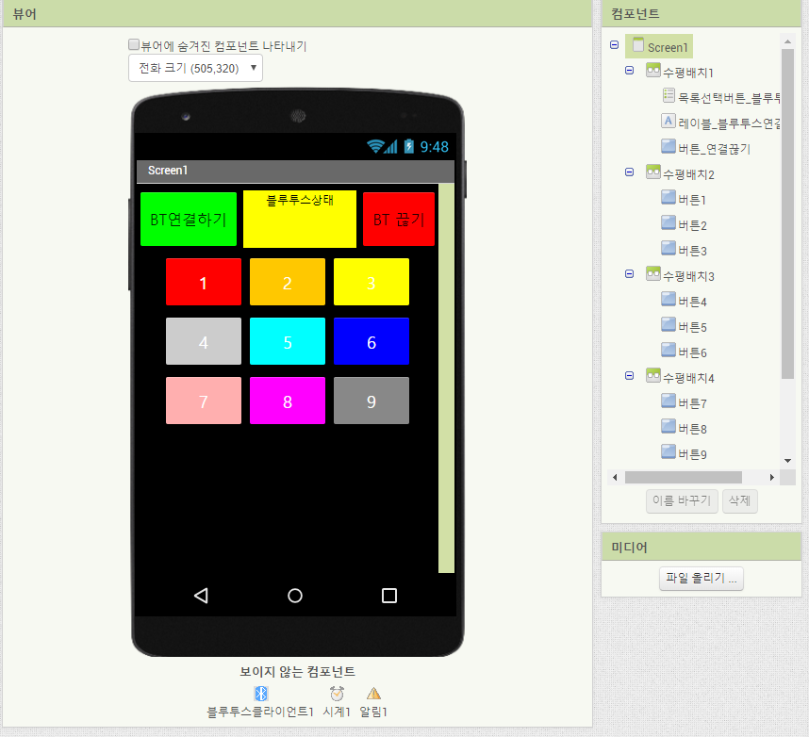
(4) Mit Appinventor 제작
수평배치1
목록선택_블루투스 : 블루투스 연결 가능 목록
레이블_블루투스 연결 : 연결여부 상태를 출력
버튼_연결 끊기 :
수평배치2
버튼1 : 버튼 1을 누르면 세그먼트에 1 출력
버튼2 : 버튼 2을 누르면 세그먼트에 2 출력
버튼3 : 버튼 3을 누르면 세그먼트에 3 출력
- 수평배치3
버튼4 : 버튼 4을 누르면 세그먼트에 4 출력
버튼5 : 버튼 5을 누르면 세그먼트에 5 출력
버튼6 : 버튼 6을 누르면 세그먼트에 6 출력
- 수평배치4
버튼7 : 버튼 7을 누르면 세그먼트에 7 출력
버튼8 : 버튼 8을 누르면 세그먼트에 8 출력
버튼9 : 버튼 9을 누르면 세그먼트에 9 출력

Slide 13
(4) Mit Appinventor 제작
- 시계1 : 블루투스 클라이언트의 타이머 작동
- 블루투스 클라이언트1: 데이터를 송/수신
- 알림1 : 연결 여부에 따른 안내 창 출력

Slide 14
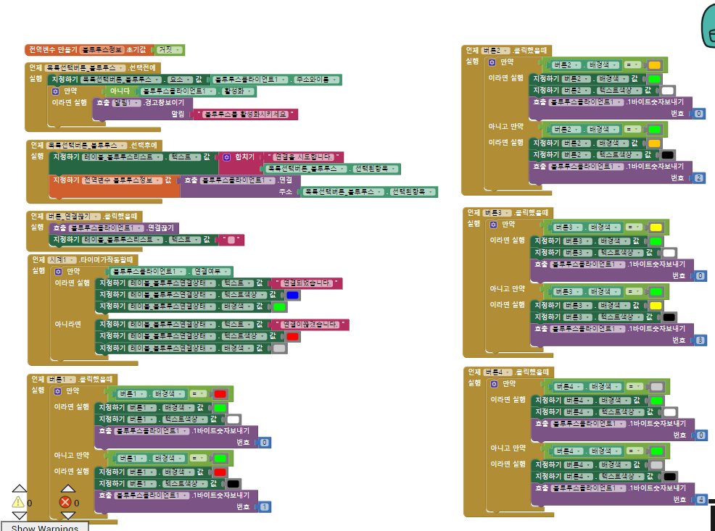
(4) Mit Appinventor 제작
- 전역변수 : 전역변수를 0으로 설정하여 초기값 설정
-
- 목록선택_블루투스 선택 전 : 목록 선택 블루투스를 누르면
연결 가능한 기기의 주소 출력 및 비활성화시 메시지 출력
- 목록선택_블루투스 선택 후 : 레이블_블루투스에 연결
상태 메시지 출력 및 전역 변수 값 연결된 기기로 전송
- 시계1 : 블루투스 연결 여부 확인후 연결 되었다면 레이블_
블루투스에 연결 가능 메시지, 미연결시 연결 불가능 메시지
- 버튼1 : 현재 색깔이 빨간색이지만 누르면 숫자”0”을
내보내고, 텍스트 색상과 배경색이 흰색과 연두색으로 변경
현재 색깔이 연두색이지만 누르면 숫자 “1”을
내보내고, 텍스트 색상과 배경색이 검정색과 빨간색으로 변경

Slide 15
(4) Mit Appinventor 제작
- 버튼2 : 현재 색깔이 주황색이지만 누르면 숫자”0”을
내보내고, 텍스트 색상과 배경색이 흰색과 연두색으로 변경
현재 색깔이 연두색이지만 누르면 숫자 “2”을
내보내고, 텍스트 색상과 배경색이 검정색과 주황색으로 변경
-
- 버튼3 : 현재 색깔이 노란색이지만 누르면 숫자”0”을
내보내고, 텍스트 색상과 배경색이 흰색과 연두색으로 변경
현재 색깔이 연두색이지만 누르면 숫자 “3”을
내보내고, 텍스트 색상과 배경색이 검정색과 노란색으로 변경
- 버튼4 : 현재 색깔이 회색이지만 누르면 숫자”0”을
내보내고, 텍스트 색상과 배경색이 흰색과 연두색으로 변경
현재 색깔이 연두색이지만 누르면 숫자 “4”을
내보내고, 텍스트 색상과 배경색이 검정색과 회색으로 변경

Slide 16
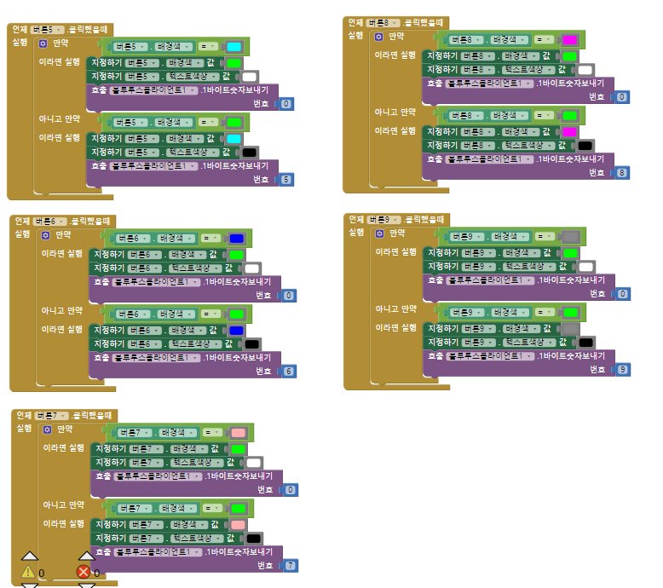
(4) Mit Appinventor 제작
- 버튼5 : 현재 색깔이 하늘색이지만 누르면 숫자”0”을
내보내고, 텍스트 색상과 배경색이 흰색과 연두색으로 변경
현재 색깔이 연두색이지만 누르면 숫자 “5”을
내보내고, 텍스트 색상과 배경색이 검정색과 하늘색으로 변경
-
- 버튼6 : 현재 색깔이 파란색이지만 누르면 숫자”0”을
내보내고, 텍스트 색상과 배경색이 흰색과 연두색으로 변경
현재 색깔이 연두색이지만 누르면 숫자 “6”을
내보내고, 텍스트 색상과 배경색이 검정색과 파란색으로 변경
- 버튼7 : 현재 색깔이 핑크색이지만 누르면 숫자”0”을
내보내고, 텍스트 색상과 배경색이 흰색과 연두색으로 변경
현재 색깔이 연두색이지만 누르면 숫자 “7”을
내보내고, 텍스트 색상과 배경색이 검정색과 핑크색으로 변경

Slide 17
(4) Mit Appinventor 제작
- 버튼8 : 현재 색깔이 자주색이지만 누르면 숫자”0”을
내보내고, 텍스트 색상과 배경색이 흰색과 연두색으로 변경
현재 색깔이 연두색이지만 누르면 숫자 “8”을
내보내고, 텍스트 색상과 배경색이 검정색과 자주색으로 변경
-
- 버튼9 : 현재 색깔이 진회색이지만 누르면 숫자”0”을
내보내고, 텍스트 색상과 배경색이 흰색과 연두색으로 변경
현재 색깔이 연두색이지만 누르면 숫자 “9”을
내보내고, 텍스트 색상과 배경색이 검정색과 진회색으로 변경

Slide 18
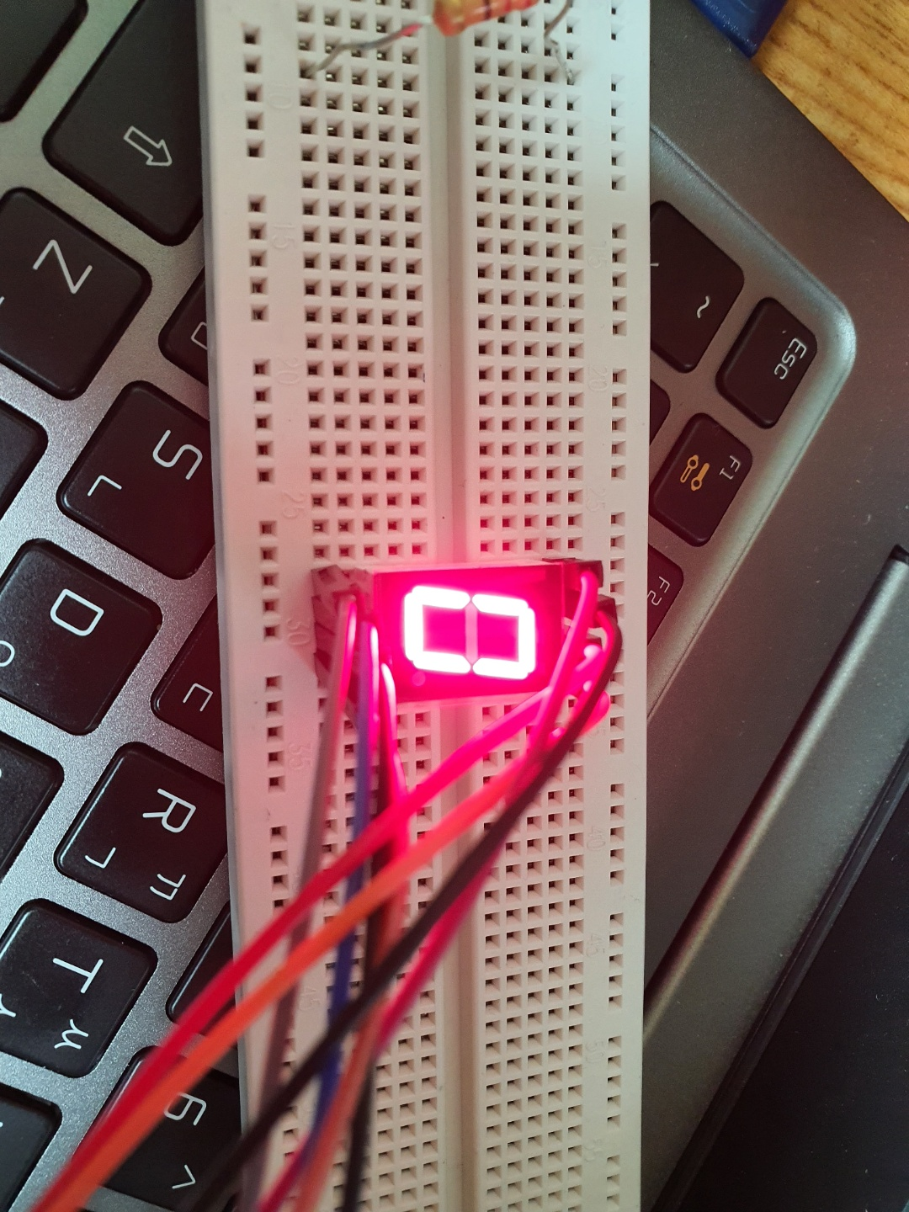
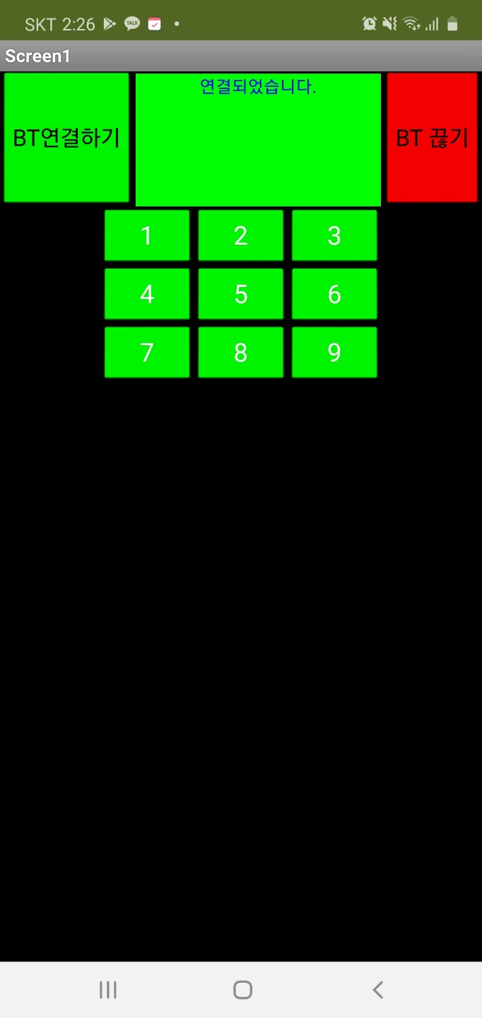
(5) 작동 확인
- Mit Appinventor로 연결 된 핸드폰에서 모두 눌렀을 때의 기본 화면
그림) 시리얼 모니터화면
그림) 세븐 세그먼트 출력
그림) 앱 인벤터 화면

Slide 19
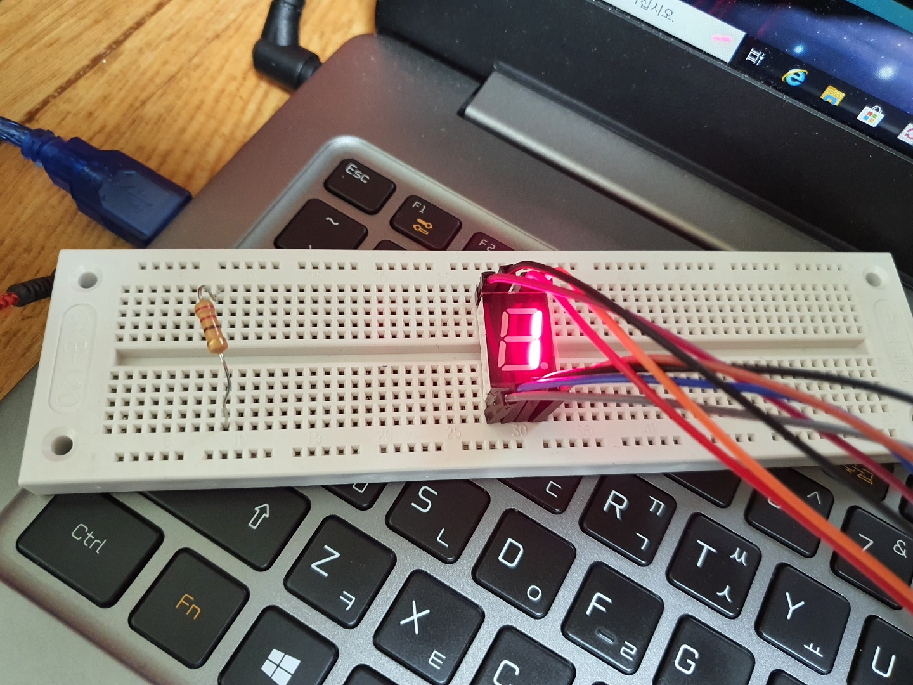
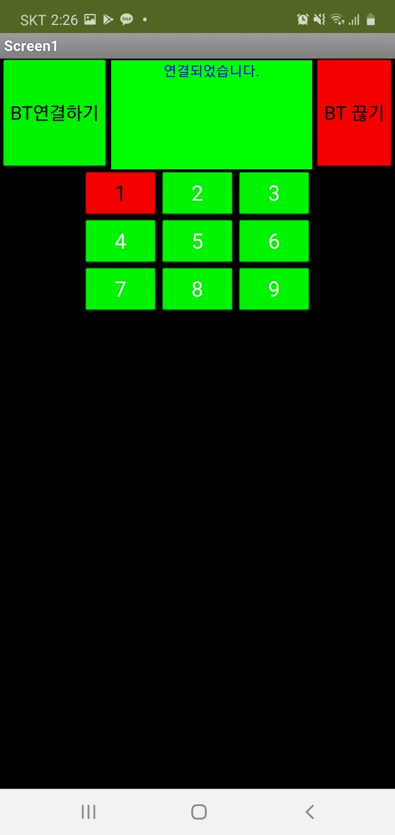
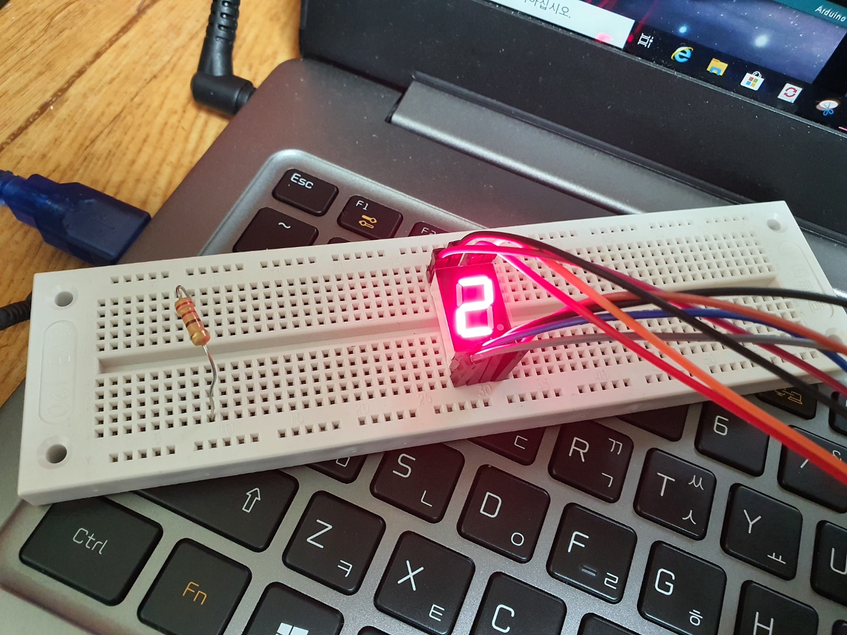
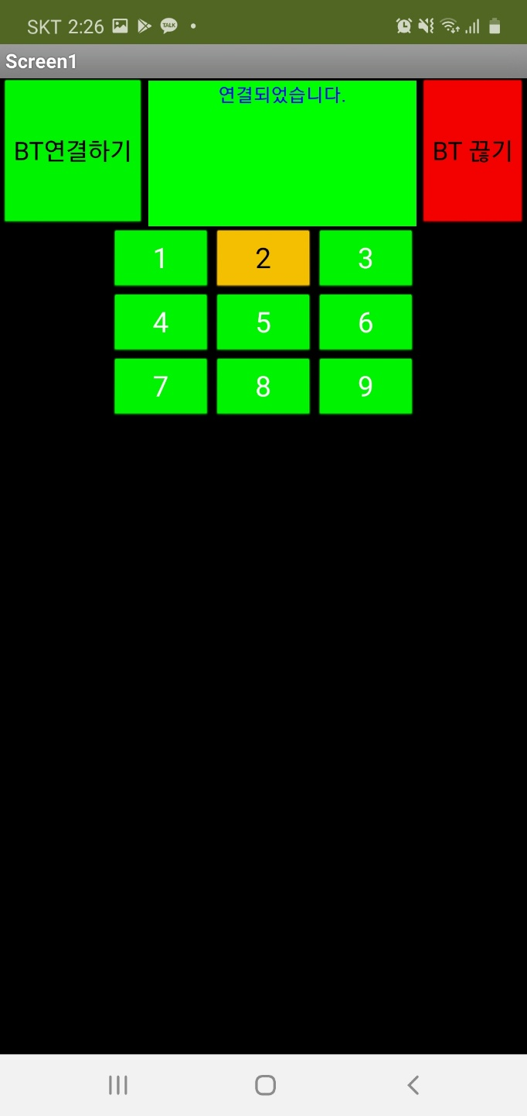
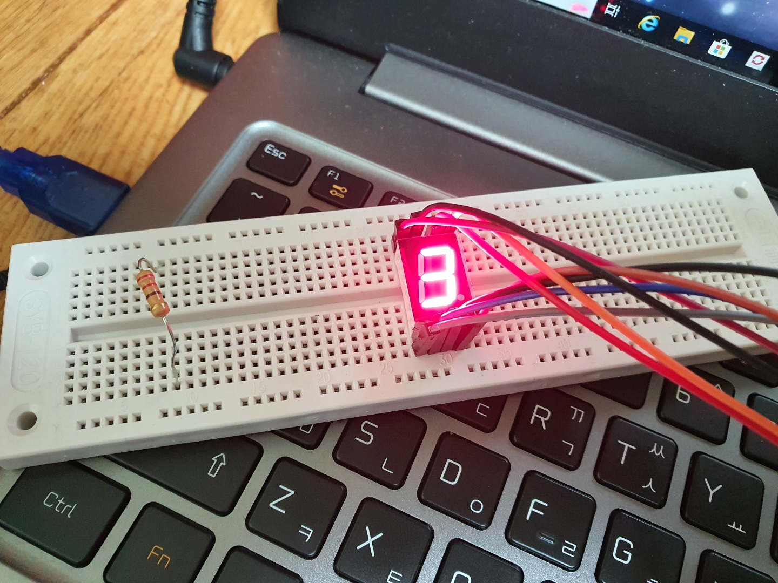
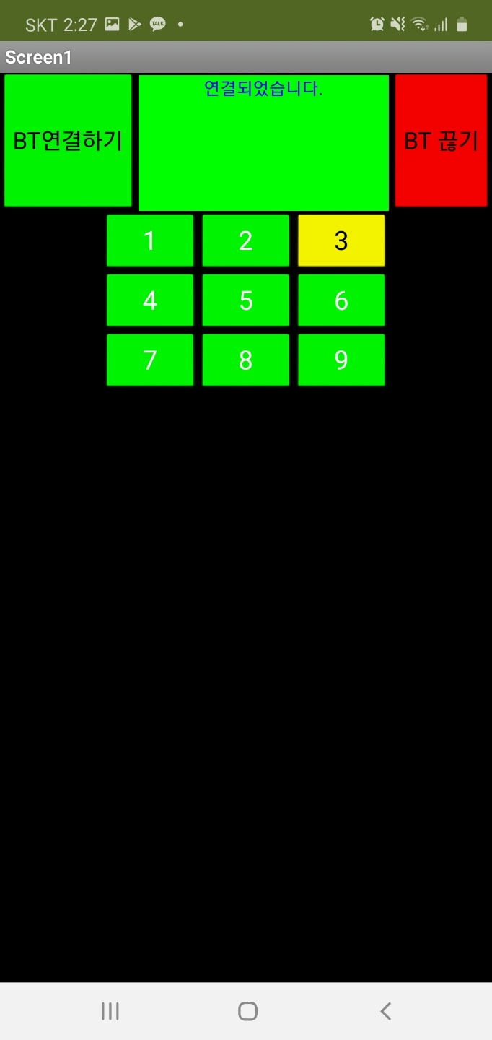
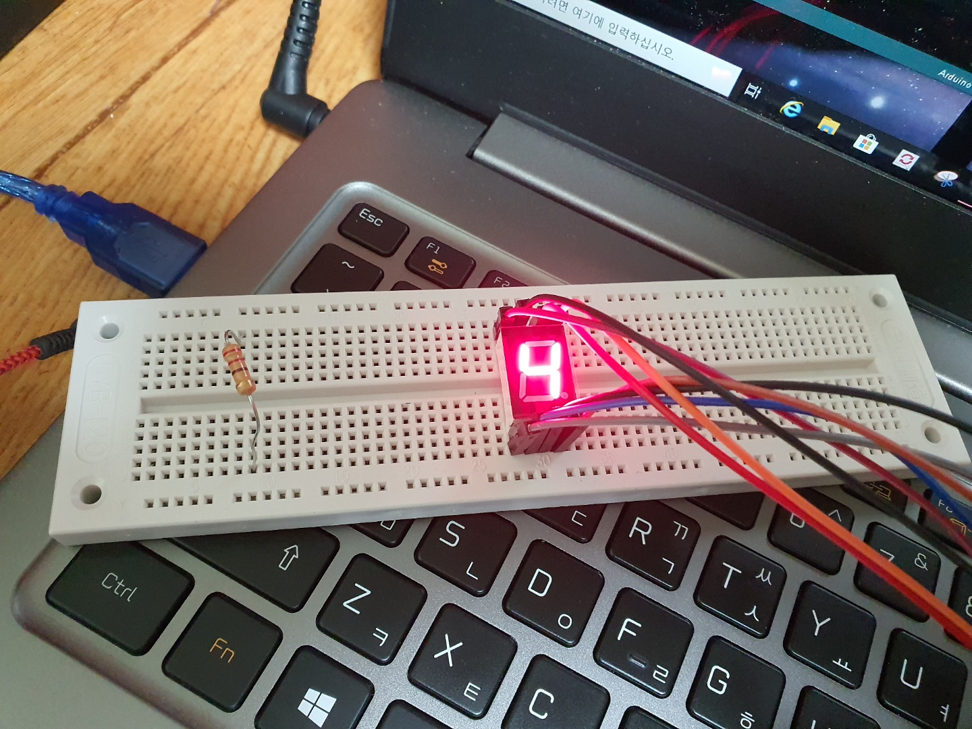
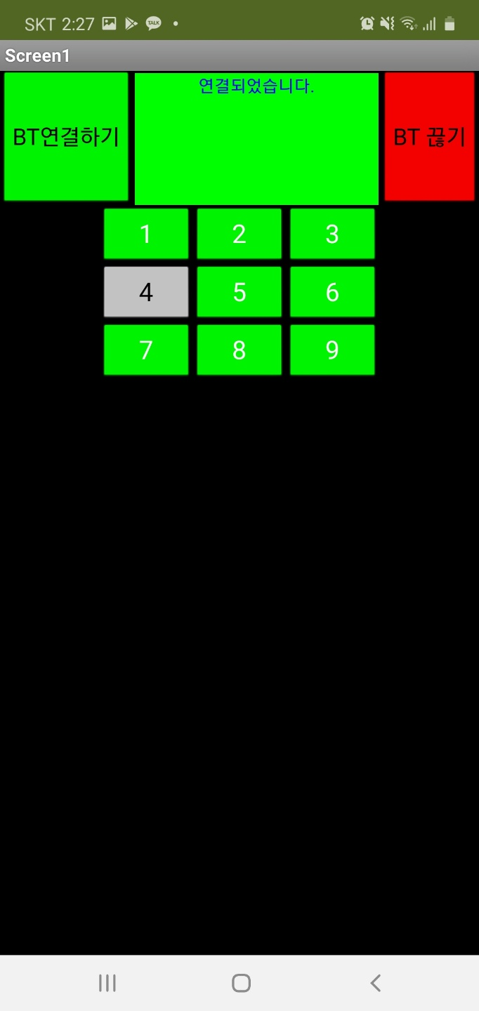
(5) 작동 확인
- 1번 버튼 선택 시
- 2번 버튼 선택 시
- 3번 버튼 선택 시
- 4번 버튼 선택 시

Slide 20
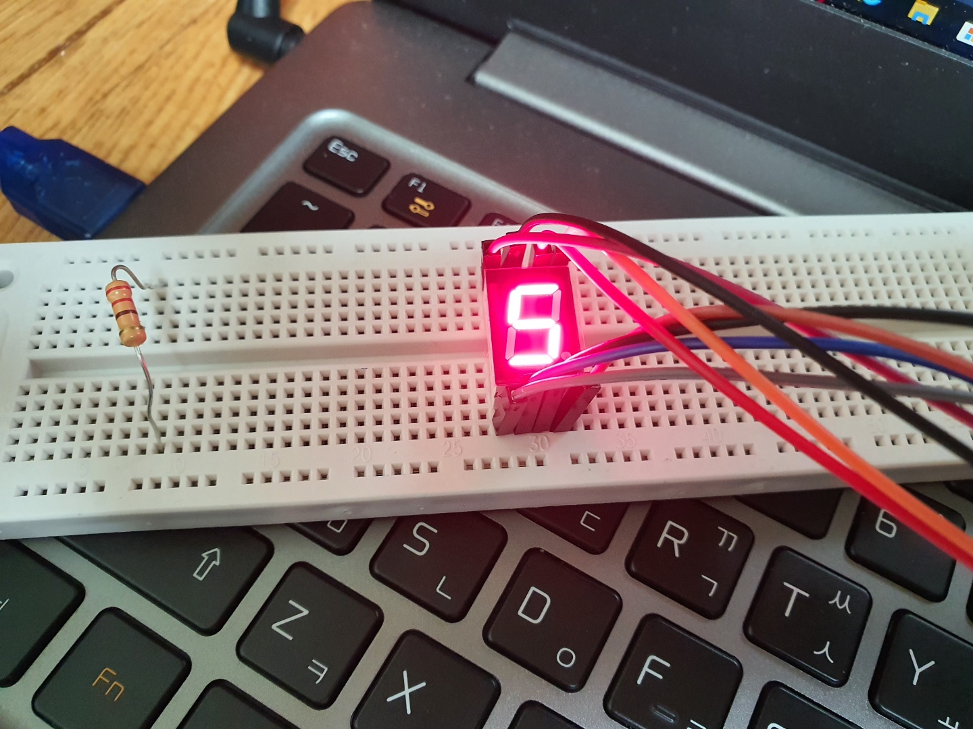

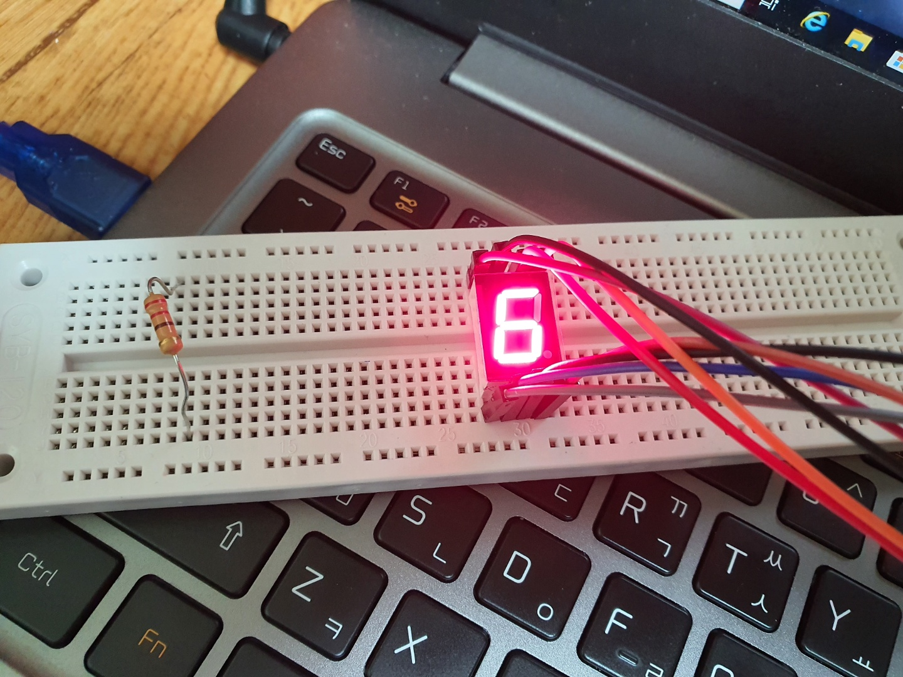
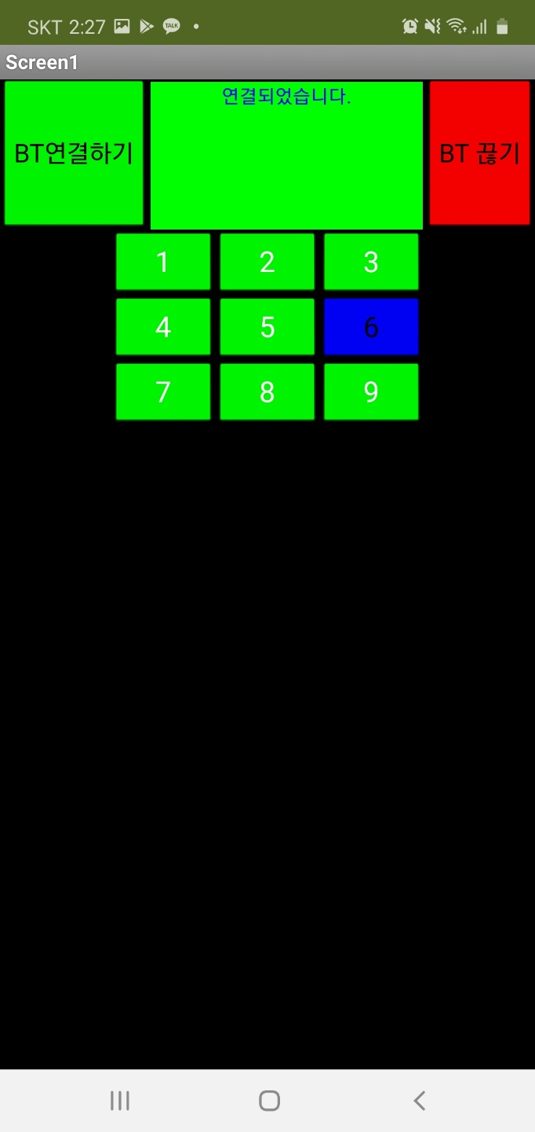
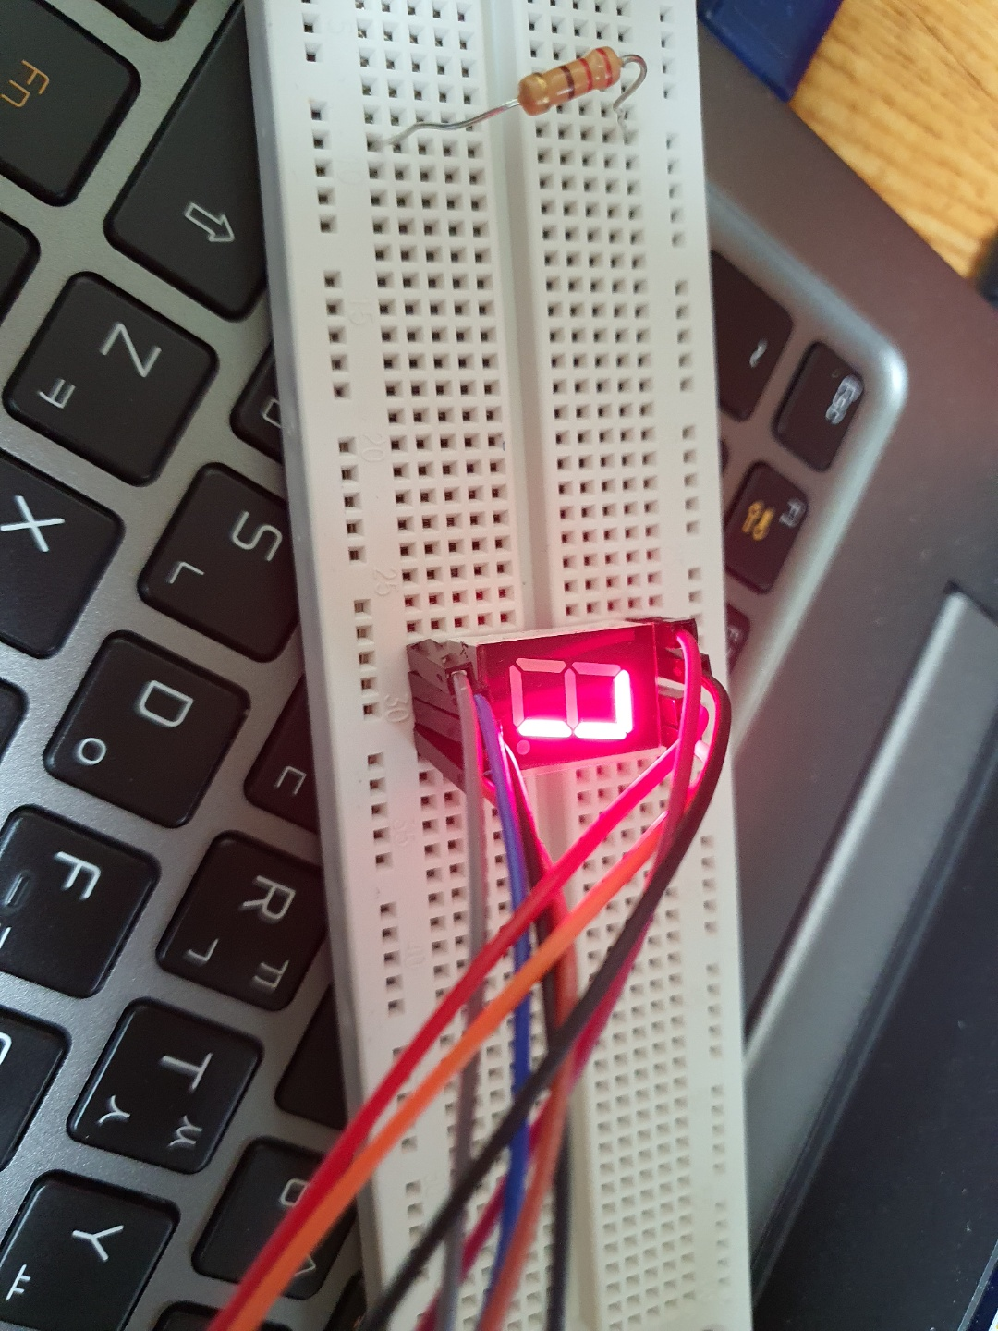
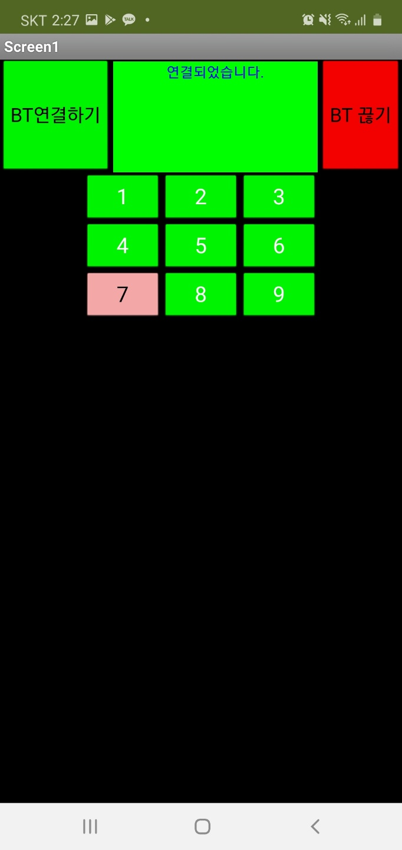
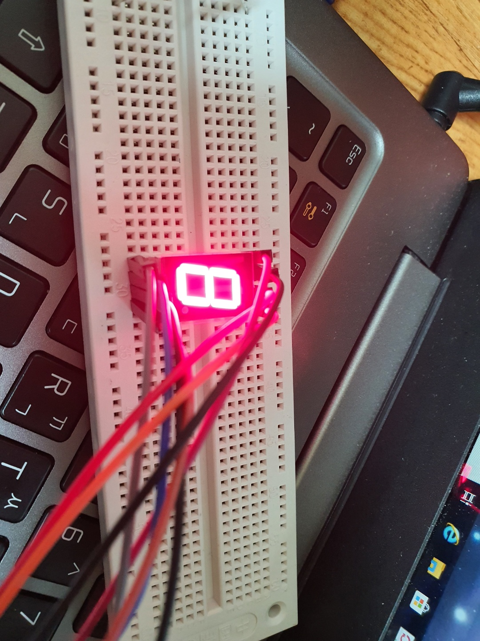

(5) 작동 확인
- 5번 버튼 선택 시
- 6번 버튼 선택 시
- 7번 버튼 선택 시
- 8번 버튼 선택 시

Slide 21
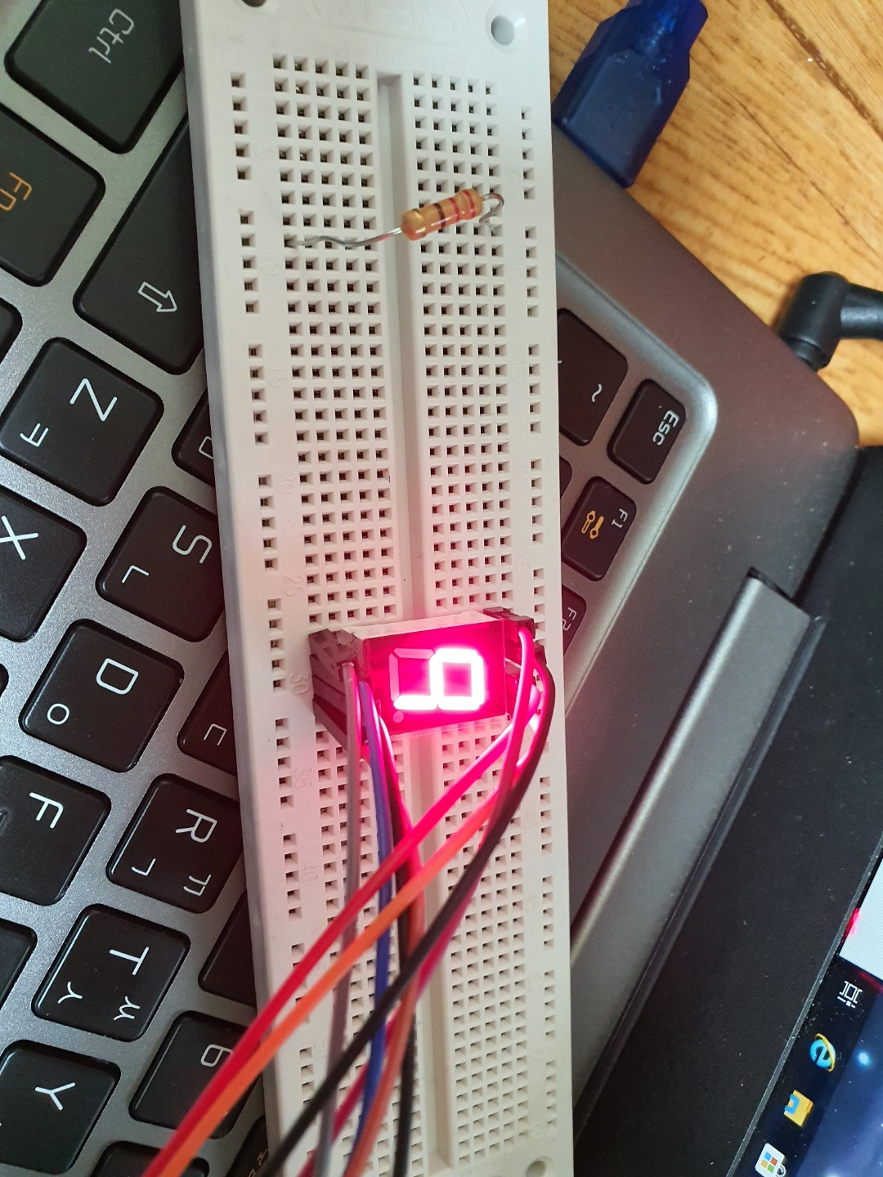
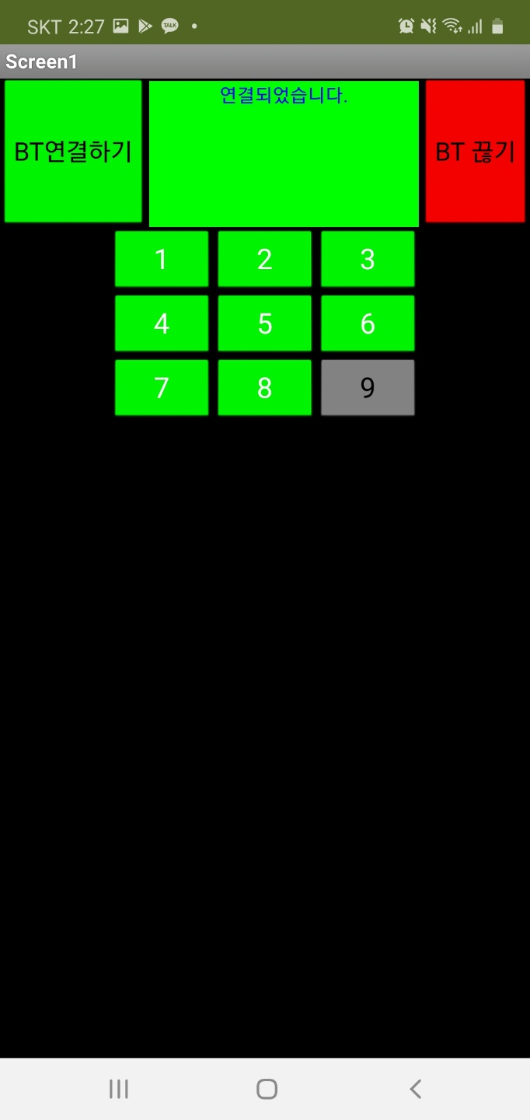
(5) 작동 확인
- 9번 버튼 선택 시
- 모든 버튼 선택 시

Slide 22
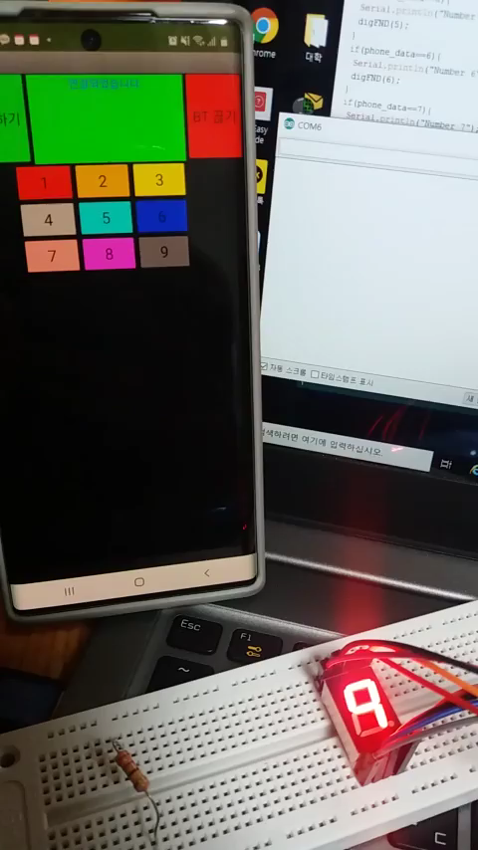
(5) 작동 확인

